Slide 1
Надряд Кільогруді птахи
Ряди:
Лелекоподібні- 118 видів; Журавлеподібні – 62види; Гусеподібні – 150 видів.

Slide 4
Ряд Лелекоподібні
118 видів

Slide 5
Лелека білий

Slide 6
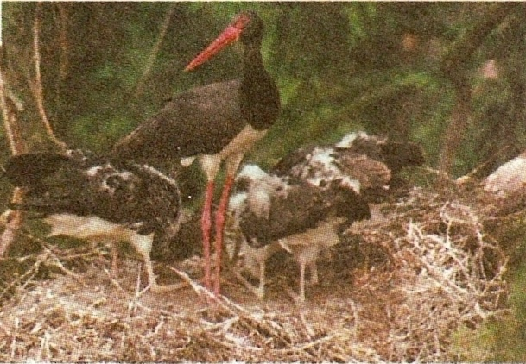
Лелека чорний

Slide 7
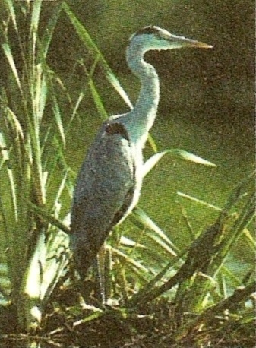
Сіра чапля

Slide 8
Марабу

Slide 9
Ряд Журавлеподібні
62 види

Slide 10
Журавель степовий

Slide 11
Лиска

Slide 12
Ряд Гусеподібні
150 видів

Slide 13
Гуска сіра

Slide 14
Лебідь кликун

Slide 15
Крижень

Slide 16
Гага звичайна

Slide 17
Ряд Соколоподібні
Соколоподібні або денні хижі птахи (Falconiformes)— ряд птахів підкласу кілегрудих. Ряд включає у себе хижих птахів, багатьом з яких зараз загрожує вимирання. Більшість соколоподібних птахів середнього розміру: довжина тіла 30-60 см, маса від 200 г до 1,2 кг. Найбільші (андський та каліфорнійський кондори, чорний гриф) мають довжину тіла 110-115 см, розмах крил до 2,5-3 м, масу 8-12 кг; у найдрібніших (сокіл-крихітка) довжина тіла 14-15 см, маса близько 35 г. Можуть, у повітрі, розвинути швидкість до 100 км/год

Slide 18
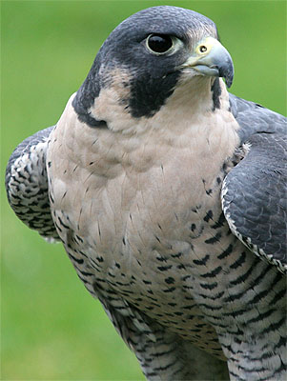
Характеристика
Для цих птахів характерно гачкоподібний дзьоб, восковиця при основі наддзьобка, сильні пальці та гострі загнуті кігті (виключення - падальщики та птах-секретар ). Поширені на усіх континентах, крім Антарктиди; відсутні на невеликих океанічних островах. Переважна більшість живляться тваринною їжею, активно ловлять живу здобич(переважно хребетних тварин) або живляться падалю. Ведуть денний спосіб життя, тому, на відміну від сов їх нерідко називають денними хижими птахами(Моногами).

Slide 19
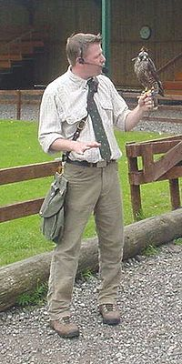
Корисний птах
Соколи - корисні птахи і підлягають охоронні та ретельному збереженню, особливо це стосується сокола – сапсана. З цим птахом у людини велика дружба, тому, що з ним люди ходили на полювання.

Slide 20
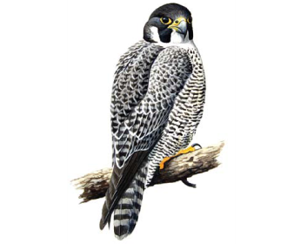
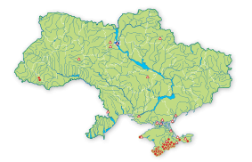
Сапсан. Ознаки
Сапсан – великий сокіл, масою до 1,5 кг. Самка майже на одну третину більша від самців. Свої гнізда сапсани не будують, а використовують старі гнізда круків. Інкубація триває чотири тижні. Самець і самка при насиджені – чергуються. Пташенята напівгніздові, зрячі і вкриті пухом. Починають літати і здобувати їжу у півторамісячному віці. При полюванні соколи орієнтуються зором. Сапсан бачить здобич за кілометр. Атакує свою жертву з швидкістю 70 – 100 м/сек., чітко її бачить.

Slide 21
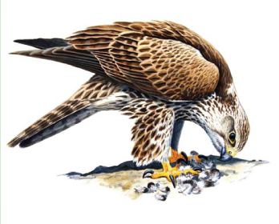
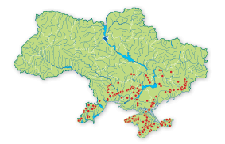
Балабан. Ознаки
Маса тіла: 800–1100 г, довжина тіла: 48–57 см, розмах крил: 110–125 см. У забарвленні лише вікові відмінності. У дорослого верх сірувато-бурий, пера зі світлою облямівкою, голова білу-вата з бурими рисками, низ білуватий з поздо-вжніми бурими смугами, дзьоб сірий, восковиця і ноги жовті. Молодий птах зверху темніший, знизу плямистіший, восковиця і ноги блакитно-сірі.

Slide 22
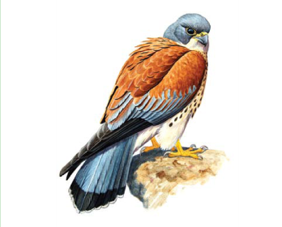
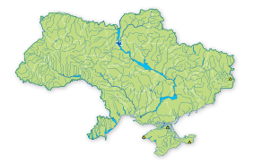
Боривітер степовий. Ознаки
Маса тіла — 150–210 г, довжина тіла — 29– 32 см, розмах крил — 58–72 см. У дорослого самця спина і більша частина верху крил руді, голова, смуги на крилах, надхвістя і хвіст зверху сірі, на верхівці хвоста чорна смуга; низ рудуватий з чорними плямами і рисками; махові пера чорно-бурі; дзьоб блакитно-сірий, восковиця і ноги жовті, очі темно-коричневі. Доросла самка і молодий птах зверху іржасті з темно-бурими плямами; знизу вохристі з бури-ми плямами. Від боривітра звичайного самка і молодий птах відрізняються кольором кігтів: у боривітра степового кігті білі.

Slide 23
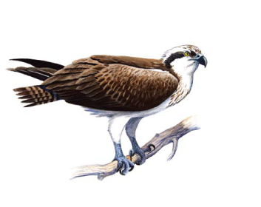
Скопа. Ознаки
Маса тіла — 1,1–2 кг, довжина тіла — 55–70 см, розмах крил — 145–170 см. Самка за розмірами дещо більша від самця, за забарвленням не відрізняється. Хижий птах, більший за середні розміри. Верх бурий з невеликою плямистістю; низ білий. Крила знизу сірувато-білі з чорними кінцями і темними смугами. Хвіст світлий, короткий, з темними смугами.

Slide 24
Будування гнізда
Соколоподібні – гніздові птахи. Один раз у кілька років вони будують гніздо. Самці у соколоподібних дуже дбайливі: у гніздовий період вони годують не лише пташенят, але й самку.
Більшість соколоподібних перелітні птахи.

Slide 25
Отже, соколоподібні нехай і хижі птахи, але багато з них є санітарами лісу і допомагають багатьом людям

Slide 26
Червона книга України
Лелека чорний Червоновола козарка
Коровайка Лебідь малий
Косар Огар
Чапля жовта Гоголь
Степовий журавель Гага звичайна
Сірий журавель

Slide 27
Кільогруді птахи
Добре розвинені крила.
Пера мають стовбур та опахала.
4 пальці, три з них спрямовані вперед, один – назад.
Кістки полегшені, з повітряними порожнинами, на грудині високий кіль.

